Slide 1
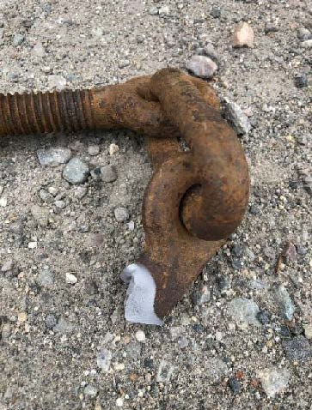
Læringsark
16.08.2021 – Trafo transport – Ribbensbrudd, brudd, nese og skulderblad. Sårskader
Hva | Skadede skulle justere kjørehøyden på hengeren. Han benyttet spakene på venstre side av svanehalsen på hengeren. Mens han gjorde dette fulgte han med på en mekanisk låsearm som skal gå i lås, slik at kjørehøyden låses i fastsatt posisjon, som en sikkerhetsbarriere om for eksempel sylinderne skulle svikte. Ved denne justering røk plutselig sikkerhetskjetting og hendelsen inntreffer. Kjettingen som hadde blitt spent opp mellom svanehals og hengeren, for å sikre halsen fra å falle forover, ble utsatt for et press / strekk fra sylinderne som justerer henger i høyde. Dette har trolig ført til at kjetting kroken som var festet i hengeren har røket og kjettingen har blitt kastet med stor energi forover og truffet sjåfør.
Årsak(er) | Direkte årsak: Sjåfør glemte å fjerne kjetting mellom svanehals og henger, før han justerte høyden på hengeren. Kjetting krok knakk/røk da hengeren ble senket og avstanden økte mellom de to kjettingfestene. Bakenforliggende årsaker: Menneskelige faktorer, uaktsomhet, holdninger og manglende bruk av verneutstyr (hjelm)
Konsekvens | Alvorlig. 6 ribbeinsbrudd, brukket nese, mindre brudd i høyre skulderblad. Sårskader hode og ansikt.
Potensiale | Alvorlig. Med utgangspunkt i kjettingens størrelse og vekt, samt energien denne hadde når den traff skadede, er det sannsynlig skadepotensiale svært alvorlig.
Læringspunkter
Viktig med gode holdninger til sikkerhet og bruk av verneutstyr Hendelsen viser at hjelm er viktig selv om arbeidet ikke er relatert til arbeid i høyden eller hengende last Operasjoner med høy energi bør risikovurderes Viktig at rutiner for dokumentasjon på utstyrsspesifikk sikkerhetsopplæring er etablert Oppdragsgiver skal påse at innleid bedrift har Internkontroll og HMS i orden.

